Slide 1
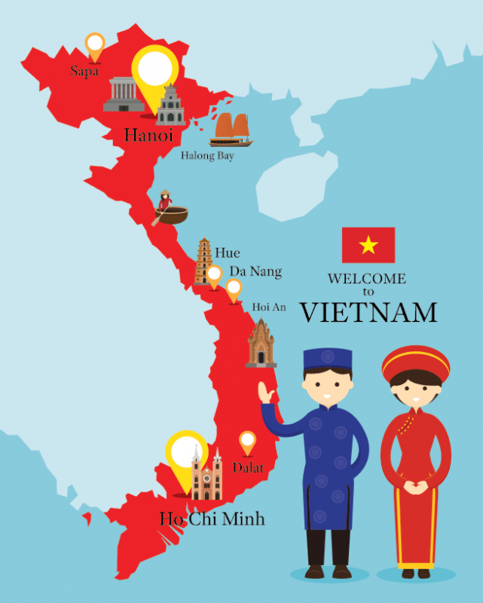
BÀI 7. VỊ TRÍ ĐỊA LÍ, PHẠM VI LÃNH THỔ TỈNH QUẢNG NINH

Slide 2
Để xác định vị trí địa lí và phạm vi lãnh thổ một quốc gia hay một tỉnh, thành phố, theo em cần tìm hiểu các thông tin cơ bản nào sau đây?”
Vị trí trong khu vực, châu lục, quốc gia, vùng
Vị trí trong khu vực, châu lục, quốc gia, vùng
Diện tích
Hệ tọa độ
Điều kiện tự nhiên
Hệ tọa độ
Dân số
Các bộ phận lãnh thổ ( vùng đất, vùng biển, vùng trời)
Các bộ phận lãnh thổ ( vùng đất, vùng biển, vùng trời)
Bổ sung thông tin khác
Bổ sung thông tin khác

Slide 3
1.Vị trí địa lí, đặc điểm lãnh thổ

Slide 4
STT | NỘI DUNG
1 | - Khái quát:
2 | - Phần đất liền (diện tích):
3 | - Hệ toạ độ địa lí:
4 | - Khoảng cách đông – tây; bắc – nam:
5 | - Tiếp giáp: + Phía bắc + Phía nam
6 | + Phía đông + Phía tây và tây bắc
7 | - Phần biển:.
8 | - Một số cửa khẩu:
9 | - Các huyện/tx/tp giáp Trung Quốc:
10 | - Ý nghĩa:

Slide 5
STT | NỘI DUNG
1 | - Khái quát:
2 | - Phần đất liền:
3 | - Hệ toạ độ địa lí:
4 | - Từ đông sang tây, từ bắc xuống nam,
5 | Tiếp giáp:
6 | + Phía đông + Phía tây và tây bắc
7 | - Phần biển:
8 | - Một số cửa khẩu:
9 | - Các huyện/tx/tp giáp Trung Quốc:
10 | - Ý nghĩa:
Quảng Ninh là một tỉnh biên giới, nằm ở phía Đông Bắc Việt Nam. Lãnh thổ vừa có phần đất liền, vừa có phần biển đảo.
Tỉnh có tổng diện tích là 6.178,2 km²
khoảng 106⁰26’ đến 108⁰31’ kinh độ Đông; từ 20⁰40’ đến 21⁰40’ vĩ độ Bắc.
nơi rộng nhất là 195 km
nơi dài nhất là 102 km
+ Phía bắc giáp Trung Quốc (đường biên giới dài 132,8 km). + Phía nam giáp với các tỉnh: Hải Dương, tp Hải Phòng
giáp vịnh Bắc Bộ với đường bờ biển dài 250 km.
giáp với các tỉnh: Lạng Sơn,Bắc Giang
Quảng Ninh có vùng biển rộng với hơn 2.000 hòn đảo, chiếm hơn 2/3 số đảo cả nước, trong đó có nhiều đảo gần bờ tập trung thành một dải.
Móng Cái, Hoành Mô
Bình Liêu, Hải Hà, Móng Cái
Vị trí địa lí có ý nghĩa đặc biệt quan trọng về mặt kinh tế – xã hội và an ninh quốc phòng.

Slide 6
2. Sự phân chia hành chính
Tên gọi
Sự thay đổi
Năm
Năm

Slide 7
2. Sự phân chia hành chính
Miền Đông gọi là Hải Ninh, miền Tây: tỉnh Quảng Yên và đặc khu Hòn Gai.
Quảng Hồng.
Quảng Ninh
Quảng Yên
Hồng Quảng
Quảng Yên+ Hải Ninh
30-10-1963
2020
3-1947
16-12-1948
1955
27-10-1961
Năm Minh Mạng thứ 18
Tách đặc khu Hòn Gai ra khỏi địa giới tỉnh Quảng Hồng (Khu đặc biệt Hòn Gai).
Quảng Yên và Khu đặc biệt Hòn Gai hợp nhất. Trả các huyện Chí Linh, Nam Sách, Kinh Môn, Đông Triều về tỉnh Hải Dương, còn các huyện Cát Hải, Cát Bà, Thuỷ Nguyên được sáp nhập vào Hải Phòng.
Huyện Đông Triều thuộc khu Hồng Quảng.
Hợp nhất khu Hồng Quảng và tỉnh Hải Ninh
Hòn Gai vào tỉnh Quảng Yên
13 đơn vị hành chính cấp huyện, gồm 4 thành phố, 2 thị xã và 7 huyện; bao gồm 177 đơn vị hành chính cấp xã

Slide 8
3. Tìm hiểu về vị trí địa lí, giáp giới và sự phân chia hành chính của TX Quảng Yên

Slide 9
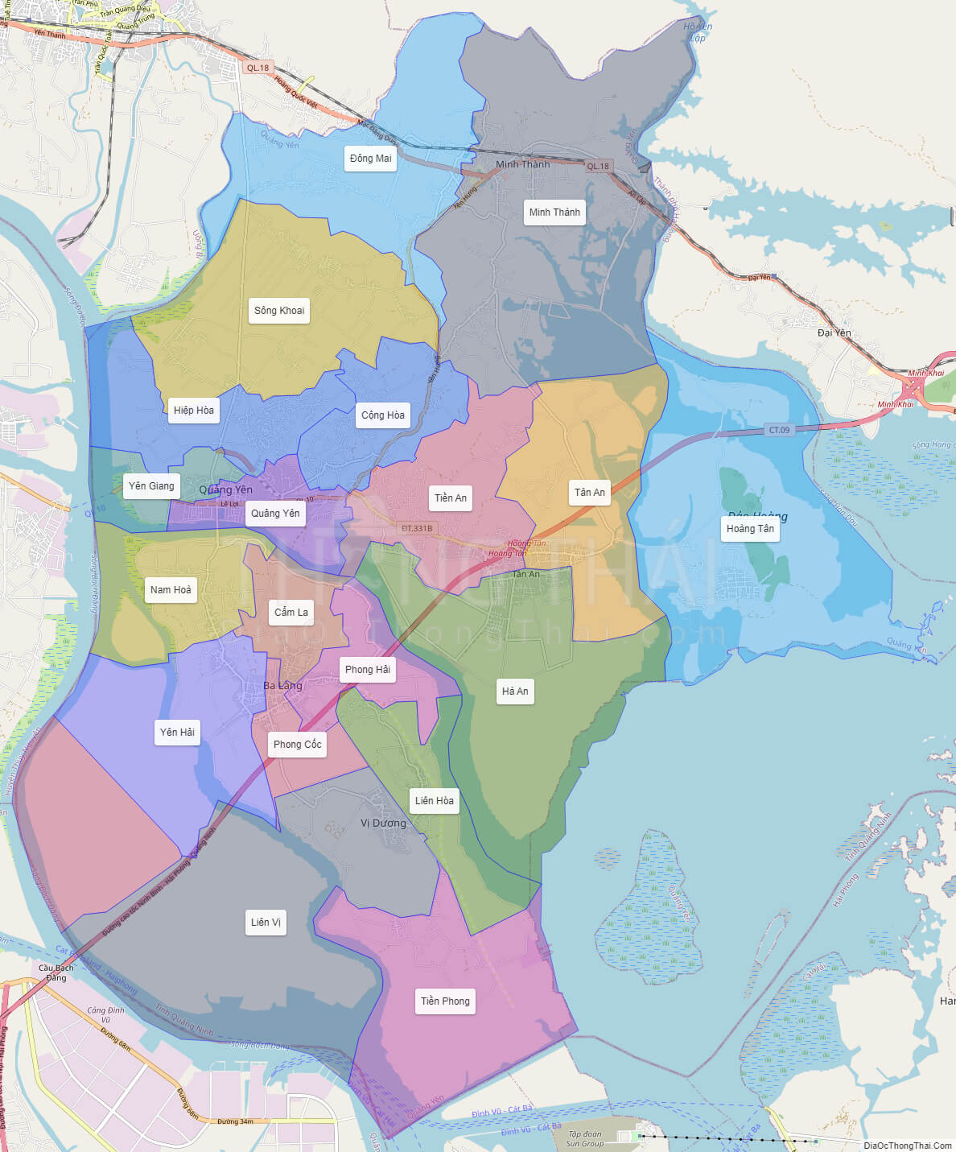

Slide 10
Luyện tập
STT | Nội dung | Trả lời (đúng/sai)
1 | Quảng Ninh là tỉnh có nhiều thành phố nhất nước ta.
2 | Thị xã Đông Triều và thị xã Quảng Yên đều có đường bờ biển.
3 | Quảng Ninh có cửa khẩu quốc tế Hoành Mô và Móng Cái.
4 | Quảng Ninh giáp vịnh Bắc Bộ ở phía đông.
5 | Quảng Ninh giáp cả tỉnh Hưng Yên và Hải Dương.
6 | Quảng Ninh có nhiều đảo nhất Việt Nam.
7 | Quảng Ninh có 2 huyện đảo là Cô Tô và Vân Đồn.
8 | Thành phố Móng Cái, huyện Đầm Hà, huyện Bình Liêu giáp Trung Quốc.
Đúng
Sai
Đúng
Đúng
Sai
Đúng
Đúng
Sai

Slide 11
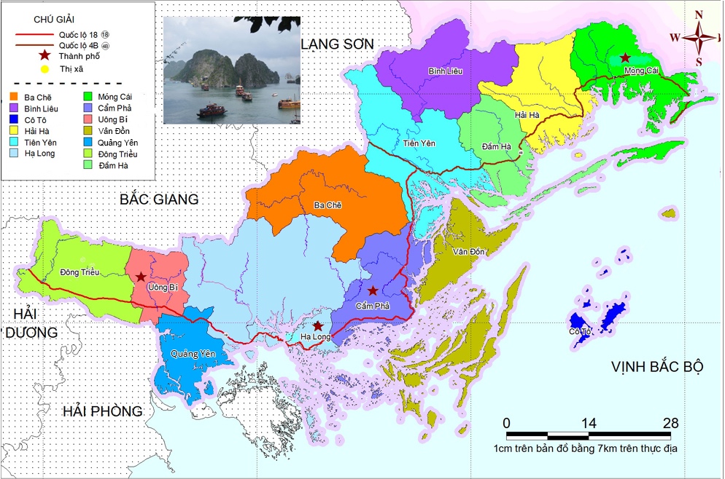

Slide 12
Bài tập 4,5
NV 1: Tìm đường đi. Xác định các huyện/thị xã/thành phố cần đi qua khi di chuyển từ địa phương nơi hs sống đến thành phố Móng Cái/Thị xã Đông Triều.
(BT4)
NV 2: Tính khoảng cách thực tế giữa hai địa điểm trên bản đồ (BT5)
Cách tính khoảng cách: tỉ lệ bản đồ là 1: 650.000. Có nghĩa là 1 cm trên bản đồ tương ứng với 650.000 cm ngoài thực địa (bằng 6,5 km). Khoảng cách giữa điểm A và B đo được trên bản đồ là 23 cm. Vậy khoảng cách thực tế giữa 2 địa điểm này là 6,5 x 23 = 149,5 km.

Slide 13
VẬN DỤNG
Hoàn thành bài tập tại mục 6/7 TLĐP 6 trang 39.
https://www.quangninh.gov.vn/Trang/ban-do.aspx

Slide 14
* Hướng dẫn về nhà:
- Hoàn thiện bài tập 6,7 TLDP/39 vào vở nghi
- Hoàn thiện các nhiệm vụ GV giao
- Chuẩn bị bài mới: Bài 8: Điều kiện tự nhiên và tài nguyên thiên nhiên tỉnh Quảng Ninh
+ Tìm hiểu những đặc điểm về tự nhiên Quảng Ninh
+ Sưu tầm những tư liệu ( thông tin, tranh ảnh) về các giải pháp bảo vệ môi trường và khai thác thông minh tài nguyên tỉnh Quảng Ninh

